Slide 1


Sistema de cableado horizontal
KEVIN NIETO - JEANPAUL VIDALES

Slide 2
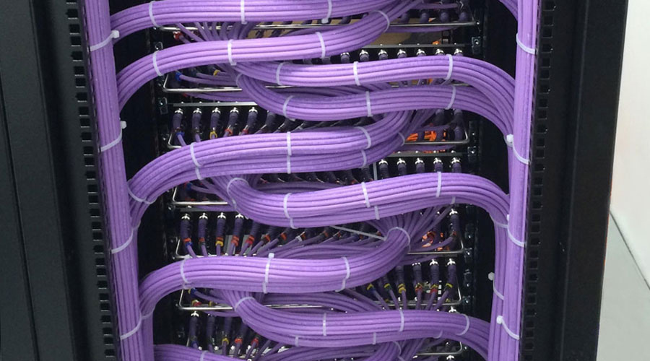
¿Que es el cableado horizontal?
La norma EIA/TIA 568A define el cableado horizontal como la porción del sistema de cableado de telecomunicaciones que se extiende del área de trabajo al cuarto de telecomunicaciones o viceversa.

Slide 3
¿Para qué?
Estandarización.
Modularidad.
Flexibilidad.
Organización.

Slide 4
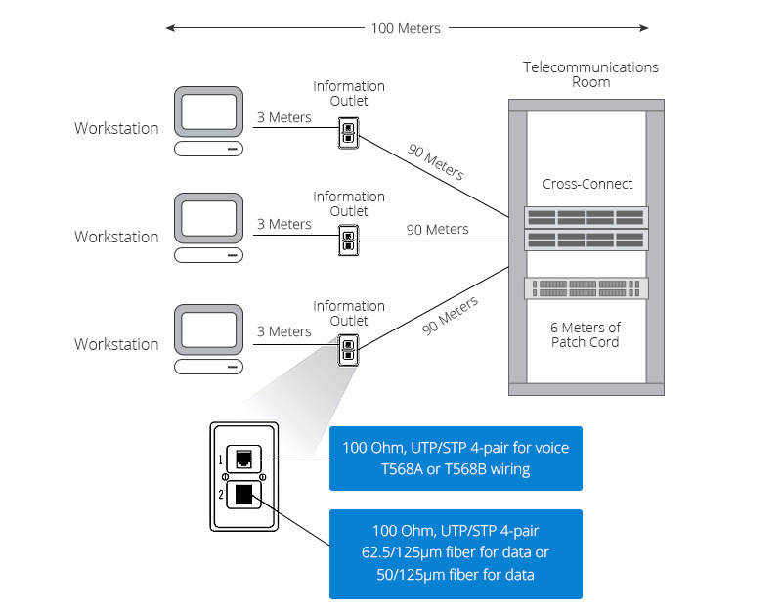
Normas
El sistema de cableado horizontal sigue una serie de normas para su correcta instalación y funcionamiento.

Slide 5
PATCH PANEL
Nos permiten conectar las tiradas largas de cableado horizontal de una forma cómoda y flexible, y certificar el correcto funcionamiento de ese tramo
Organizadores verticales y horizontales.

Slide 6
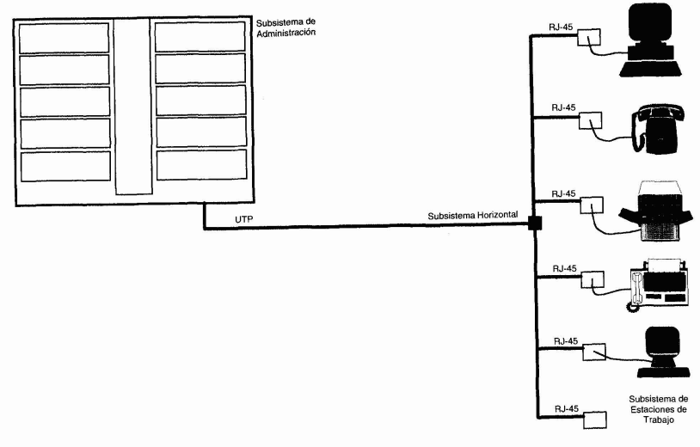
Este subsistema comprende el conjunto de medios de transmisión (cables, fibras, coaxiales, etc.) que unen los puntos de distribución de planta con el conector o conectores del puesto de trabajo.

Slide 7
Normativa relacionada
TIA-568B: define tipos, conectores y terminaciones de los cables, distancias, arquitectura de cableado, rendimiento y características de instalación y métodos de prueba de la misma.

Slide 8
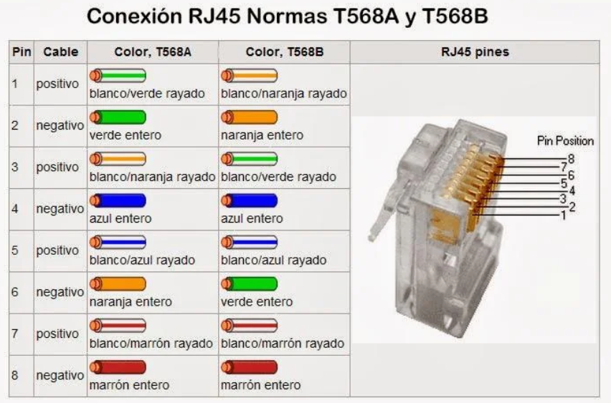
Consideraciones de diseño
El subsistema horizontal debe seguir una topología de estrella
Cada toma/conector de telecomunicaciones del área de trabajo debe conectarse a una interconexión en el cuarto de telecomunicaciones.
El cableado horizontal en una oficina debe terminar en un cuarto de telecomunicaciones ubicado en el mismo piso que el área de trabajo servida.

Slide 9
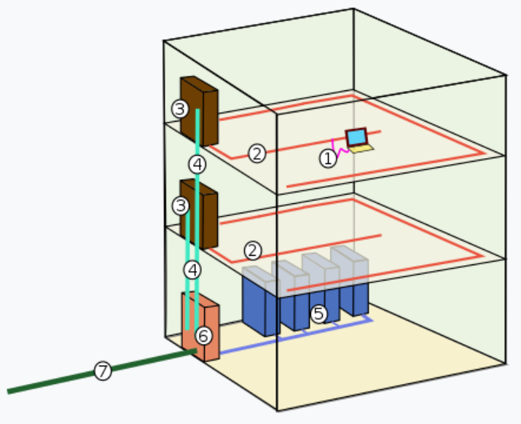
Cableado de área de trabajo.
Cableado horizontal.
Cableado de comunicación / administración

Slide 10
Cableado de backbone vs Cableado horizontal
El sistema de cableado de backbone...
El sistema de cableado horizontal...
Se encarga de llevar una gran cantidad de datos a través de distancias mayores al del cableado horizontal utilizando cables de alta capacidad, como cables de una alta cantidad de pares. Este cableado se realiza generalmente de forma vertical.
Se encarga de llevar servicios de datos a una distancia moderada de 90 mts, utilizando cables trenzados de pocos pares. Como su nombre indica, el cableado se realiza de manera horizontal.

Slide 11
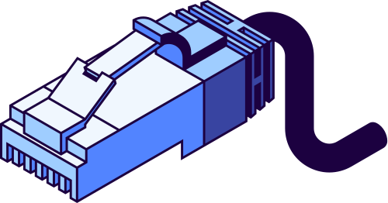
Gracias por su atención.

Slide 12
Referencias
https://tiaonline.org/standards-committees/tr-42/
https://global.ihs.com/doc_detail.cfm?item_s_key=00378460
https://repository.icesi.edu.co/biblioteca_digital/bitstream/10906/2471/5/Cableado_estructurado.pdf
https://es.wikipedia.org/wiki/Cableado_estructurado#Consideraciones_de_dise%C3%B1o
https://community.fs.com/article/horizontal-cabling-vs-backbone-cabling.html

